Slide 1
9 класс Урок русской литературы
Франческо Петрарка.
Сонеты.
Повторение и обобщение
изученного в 8 классе
об эпохе Возрождения.
Краткие сведения о поэте.
«Книга песен» –
лирический сборник стихотворений
Петрарки.

Slide 2
Возрождение, или Ренессанс
– эпоха в истории культуры Европы, пришедшая на смену культуре Средних веков и предшествующая культуре нового времени. Примерные хронологические рамки эпохи: XIV–XVI века.
Отличительная черта эпохи Возрождения – светский характер культуры и её интерес к человеку и его деятельности. Появляется интерес к античной культуре, происходит как бы её «возрождение» – так и появился термин.

Slide 3
Общая характеристика
Возрождение возникло в Италии, где первые его признаки были заметны ещё в XIII и XIV веках, но оно твёрдо установилось только с 20-х годов XV века.
Во Франции, Германии и других странах это движение началось значительно позже.
К концу XV века оно достигло своего наивысшего расцвета.

Slide 4
Леонардо да Винчи
Художник, поэт, архитектор, скульптор, музыкант, певец.
Увлекался науками: физикой, математикой, астрономией, философией, механикой.

Slide 5
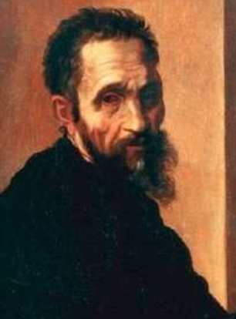
Микеланджело Буанаротти
Флорентийский скульптор, художник.
Основные произведения – статуя Давида, роспись Сикстинской капеллы и др.

Slide 6
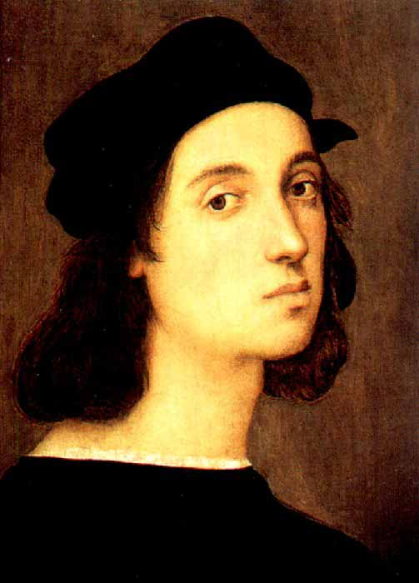
Рафаэль Санти
Итальянский художник, архитектор.
Знаменитые работы – Мадонны, собор Святого Петра в Риме

Slide 7
Литература
В литературе Возрождения наиболее полно выразилось прославление гармоничной, свободной, творческой, всесторонне развитой личности.
Литература Возрождения опиралась на две традиции: народную поэзию и античную литературу, поэтому часто реальные события сочетались с фантастикой.
Для литературы Возрождения характерны уже вышеизложенные гуманистические идеалы. Эта эпоха связана с появлением новых жанров и с формированием раннего реализма, который так и назван, «реализм Возрождения» (или ренессансный), в отличие от более поздних этапов, просветительского, критического, социалистического.

Slide 8
Литература
В творчестве таких авторов, как Петрарка, Рабле, Шекспир, Сервантес выражено новое понимание жизни человеком, отвергающим рабскую покорность, которую проповедует церковь.
Человека они представляют, как высшее создание природы, стараясь раскрыть красоту его физического облика и богатство души и ума.
Для реализма Возрождения характерна масштабность образов (Гамлет, король Лир), поэтизация образа, способность к большому чувству и одновременно высокий накал трагического конфликта («Ромео и Джульетта»), отражающего столкновение человека с враждебными ему силами.

Slide 9
Литература
Для литературы Возрождения характерны различные жанры. Но определенные литературные формы преобладали. Наиболее популярным был жанр новеллы, который так и именуется новеллой Возрождения.
В поэзии становится наиболее характерной формой сонет (строфа из 14 строк с определенной рифмовкой).
Большое развитие получает драматургия. Наиболее выдающимися драматургами Возрождения являются Лопе де Вега в Испании и Шекспир в Англии.
Широко распространена публицистика и философская проза. В Италии Джордано Бруно в своих работах обличает церковь, создает свои новые философские концепции. В Англии Томас Мор высказывает идеи утопического коммунизма в книге «Утопия». Широко известны и такие авторы, как Мишель де Монтень («Опыты») и Эразм Роттердамский («Похвала глупости»).

Slide 10
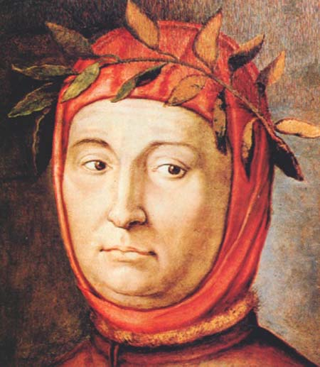
Франческо Петрарка
(1304 – 1374)

Slide 11
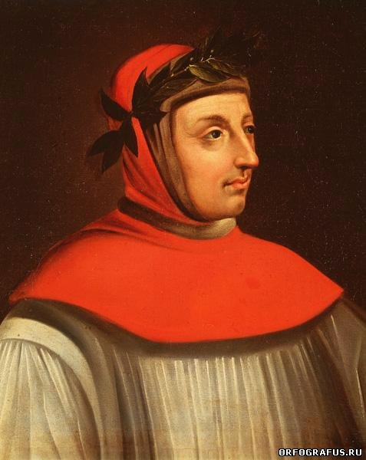
«Свою любовь
истолковать умеет
лишь тот, кто слабо
любит»
Франческо Петрарка
Франческо Петрарка – первый европейский гуманист, родоначальник новой европейской поэзии.

Slide 12
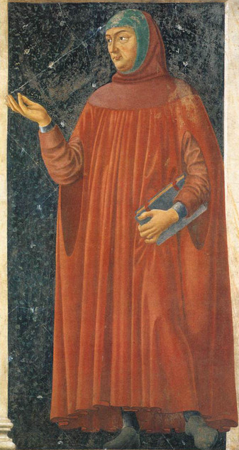
По настоянию отца Петрарка получает юридическое образование, но юриспруденции предпочитает античных классиков.
В 15 лет Петрарка пишет первое стихотворение на латинском языке о смерти матери.

Slide 13
Его сборник «Канцоньере», в котором автор прославлял чистоту, непорочность и неземную красоту своей возлюбленной Лауры, стал одной из ключевых книг в истории мировой литературы. Он оказал огромное влияние на развитие европейской поэзии и во многом ознаменовал собой культурный переход от Средневековья к Возрождению.

Slide 14
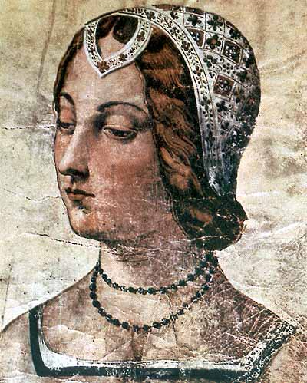
В Авиньоне 6 апреля 1327 года, на страстную пятницу, в жизни Петрарки произошло событие, повлиявшее на всю его дальнейшую жизнь. Во время утренней мессы в церкви Св. Клары Петрарка впервые увидел прекрасную юную даму по имени Лаура. Вскоре она вышла замуж. Достоверно мы не знаем, существовала ли такая женщина в реальности или только в воображении поэта. Но Петрарка оставил нам свыше трехсот сонетов, воспевающих прекрасную Лауру.

Slide 15
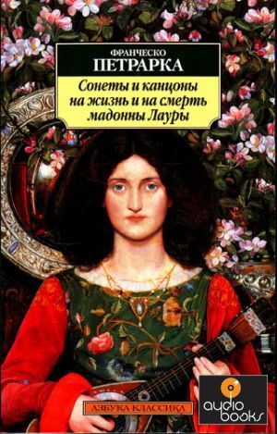
«Книга песен» («Канцоньере»)

Slide 16
«Канцоньере»
Его сборник «Канцоньере», в котором автор прославлял чистоту, непорочность и неземную красоту своей возлюбленной Лауры, стал одной из ключевых книг в истории мировой литературы.
Он оказал огромное влияние на развитие европейской поэзии и во многом ознаменовал собой культурный переход от Средневековья к Возрождению.

Slide 17
«Канцоньере»
Поэт работал над ней многие годы, начиная с 1336 г.
Это рассказ уже зрелого человека о смятении чувств, которое он претерпел когда-то давно, в пору молодости.
Тема всей книги – юношеская любовь к Лауре, высокая, чистая, порывистая, но робкая и неразделенная.

Slide 18
Сонет
Сонет (итал. sonetto, окс. sonet) — традиционная поэтическая форма, относится к числу так называемых строгих, или твёрдых, форм.
Сонет состоит из 14 строк, обычно образующих два четверостишия-катрена (на две рифмы) и два трёхстишия-терцета (на две или три рифмы), чаще всего во «французской» последовательности — abba abba ccd eed (или ccd ede) или в «итальянской» — abab abab cdc dcd (или cde cde).
Принято относить к сонетам также «шекспировский сонет», или сонет с «английской» рифмовкой — abab cdcd efef gg (три катрена и заключительное двустишие, называемое «сонетным ключом»), — приобретший особую популярность благодаря Уильяму Шекспиру.

Slide 19
Сонеты Петрарки
Благословен день, месяц, лето, час И миг, когда мой взор те очи встретил! Благословен тот край и дол тот светел, Где пленником я стал прекрасных глаз!
Благословенна боль, что в первый раз Я ощутил, когда и не приметил, Как глубоко пронзен стрелой, что метил Мне в сердце Бог, тайком разящий нас!
Благословенны жалобы и стоны, Какими оглашал я сон дубрав, Будя отзвучья именем Мадонны!
Благословенны вы, что столько слав Стяжали ей, певучие канцоны, - Дум золотых о ней, единой, сплав!

Slide 20
Анализ сонета
Любовь в «Сонетах» – чаще грустное, а порой и мучительно-тревожное чувство, граничащее с отчаяньем. Она изображается Петраркой не только как радость, но и как боль. Она печальна, потому что она – любовь отвергнутая. Счастливых минут поэт может вспомнить не так уж много.
Ещё в средневековом духе Петрарка кается в греховности своей любви, но не отрекается от нее, не проповедует аскетического презрения к миру. Печаль «Сонетов» во многом порождена пониманием того, что красоту человек удержать не в состоянии: она хрупка и преходяща.
Каждое его стихотворение отражает какое-то состояние внутренней жизни поэта, имеет собственное содержание, но одновременно включается в художественное целое книги, определяемое новым пониманием любви, природы и общества, уже далеко не вполне средневековым, а стоящим близко к гуманистическому.

Slide 21
Интересные факты биографии
Петрарка в возрасте 40 лет тяжело заболел и впал в состояние летаргического сна. Очнулся поэт буквально накануне похорон, после чего прожил еще 30 лет.
Свою любовную лирику поэт презрительно называл «пустяком» и «безделкой» (как и большую часть других произведений, написанных им на флорентийском вольгаре — предке современного итальянского языка). Главными же в своем творчестве он считал латинские сочинения, например практически забытую в наши дни поэму «Африка» или сатирическую книгу «Письма без адреса».

Slide 22
Интересные факты биографии
Доподлинно неизвестно, существовала ли возлюбленная Петрарки на самом деле. Поэт прославлял ее исключительно в сонетах и канцонах, тогда как ни в его письмах, ни в других документах упоминаний о ней практически не встречается. Даже его друзья сомневались в ее реальности. Однако наиболее вероятна версия, что творческой музой Петрарки была Лаура де Нов — мать одиннадцати детей, скончавшаяся от чумы (или туберкулеза) в возрасте 38 лет.

Slide 23
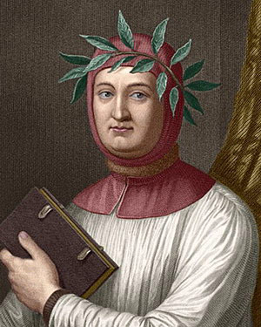
Достигнув 35 лет, Петрарка начинает хлопотать о том, чтобы его, по обычаям древних римлян, увенчали лавровым венком как лучшего поэта. 1 сентября 1340 года он получает два сообщения о готовности увенчать его лаврами – из Рима и парижской Сорбонны. Он выбирает Рим.
8 апреля 1341 года Петрарка был торжественно увенчан лавровым венком на Капитолии в Риме (Капитолий – один из семи холмов, на которых возник Древний Рим), прочел свою речь перед сенатом, был объявлен почетным гражданином Рима.

Slide 24
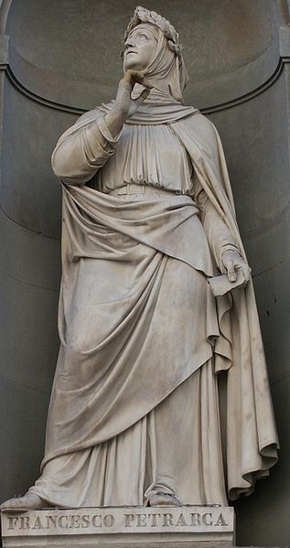
В одном из писем к другу Боккаччо он высказал пожелание: «Пусть смерть застанет меня читающим или пишущим». По преданию, он умер, сочиняя жизнеописание Юлия Цезаря. Петрарка с величайшими почестями был похоронен в Падуе.

